Slide 1
ΜΑΘΗΜΑΤΙΚΑ 9
Οριο Συνάρτησησ στο Διηνεκές

Slide 2
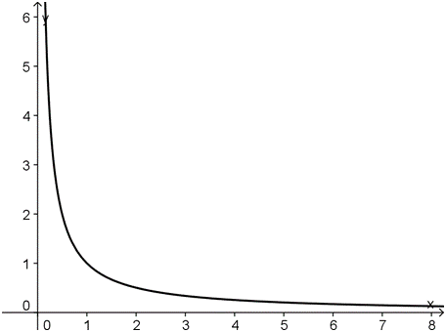
μηδέν 0

Slide 3
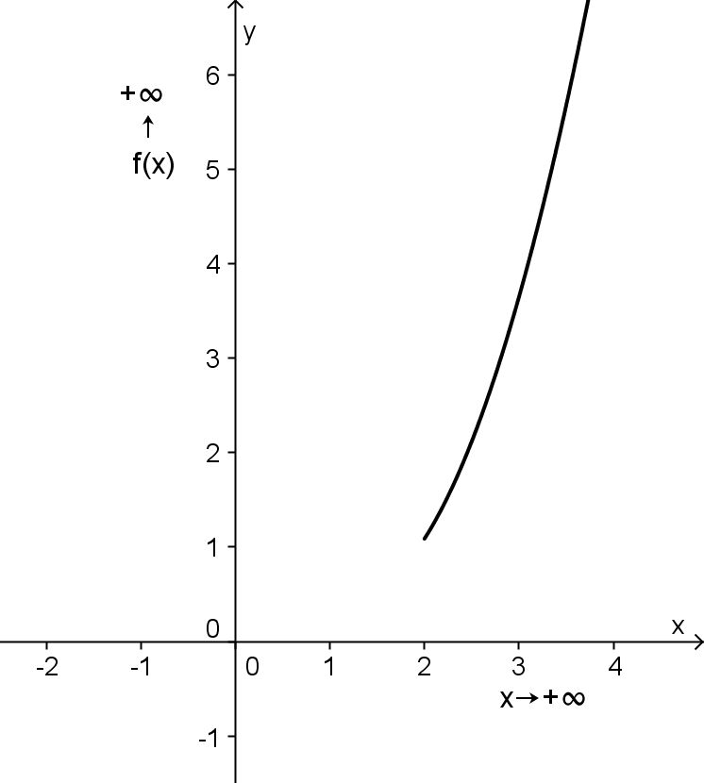

Slide 9
-∞

Slide 10
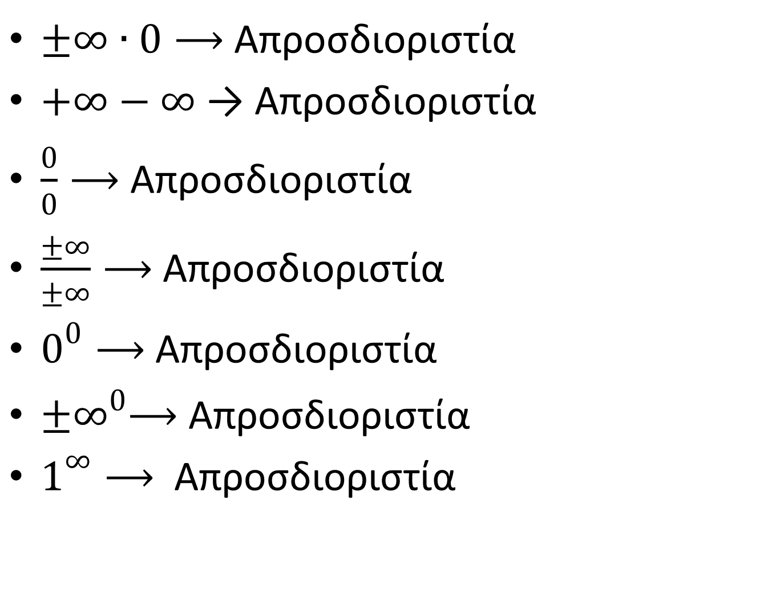
$±∞∙0⟶$ Απροσδιοριστία
$+∞−∞$ → Απροσδιοριστία
$\frac{0}{0}⟶$ Απροσδιοριστία
$\frac{±∞}{±∞}⟶$ Απροσδιοριστία
$0^{0}⟶$ Απροσδιοριστία
${±∞}^{0}⟶$ Απροσδιοριστία
$1^{∞}⟶$ Απροσδιοριστία

Slide 22
.

Slide 24
$$\lim_{x→−∞}{\sqrt{x^{2}−x+1}}=\lim_{x→−∞}\left|x\right|\sqrt{1−\frac{1}{x}+\frac{1}{x^{2}}}=\lim_{x→−∞}{−x\sqrt{1−\frac{1}{x}+\frac{1}{x^{2}}}=}−(−∞)$$

Slide 41
Να βρεθεί το όριο
$\lim_{x→+∞}{\sqrt{\frac{x^{3}+3x}{4x^{3}+7}}}$

Slide 42
Να βρεθεί το όριο
$\lim_{x→+∞}{\sqrt{\frac{x^{3}+3x}{4x^{3}+7}}}$
Λύση
$\lim_{x→+∞}{\sqrt{\frac{x^{3}+3x}{4x^{3}+7}}}=\sqrt{\frac{{\lim_{x→+∞}(x}^{3}+3x)}{\lim_{x→+∞}(4x^{3}+7)}}=\sqrt{\frac{+∞}{+∞}}$
Άλγεβρα για να άρουμε την απροσδιοριστία

Slide 43
Άλγεβρα για να άρουμε την απροσδιοριστία
$\lim_{x→+∞}{\sqrt{\frac{x^{3}+3x}{4x^{3}+7}}}=\lim_{x→+∞}{\sqrt{\frac{x^{3}(1+\frac{3}{x^{2}})}{x^{3}(4+\frac{7}{x^{3}})}}}$
$=\sqrt{\frac{(1+\lim_{x→+∞}\frac{3}{x^{2}})}{(4+\lim_{x→+∞}\frac{7}{x^{3}})}}=\sqrt{\frac{1}{4}}=\frac{1}{2}$

Slide 44
Να βρεθεί το όριο
$\lim_{x→−∞}{\frac{3x−2}{x}}$

Slide 45
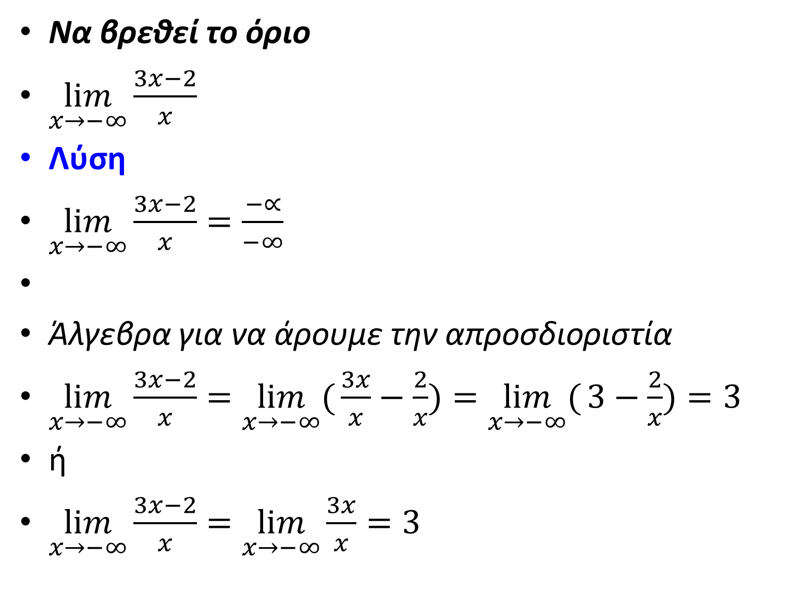
Να βρεθεί το όριο
$\lim_{x→−∞}{\frac{3x−2}{x}}$
Λύση
$\lim_{x→−∞}{\frac{3x−2}{x}}=\frac{−∝}{−∞}$
Άλγεβρα για να άρουμε την απροσδιοριστία
$\lim_{x→−∞}{\frac{3x−2}{x}}=\lim_{x→−∞}({\frac{3x}{x}}−\frac{2}{x})=\lim_{x→−∞}({3}−\frac{2}{x})=3$
ή
$\lim_{x→−∞}{\frac{3x−2}{x}=\lim_{x→−∞}{\frac{3x}{x}=3}}$

Slide 46
Να βρεθεί το όριο
$\lim_{x→+∞}{(3x^{3}−17x^{2})}$

Slide 47
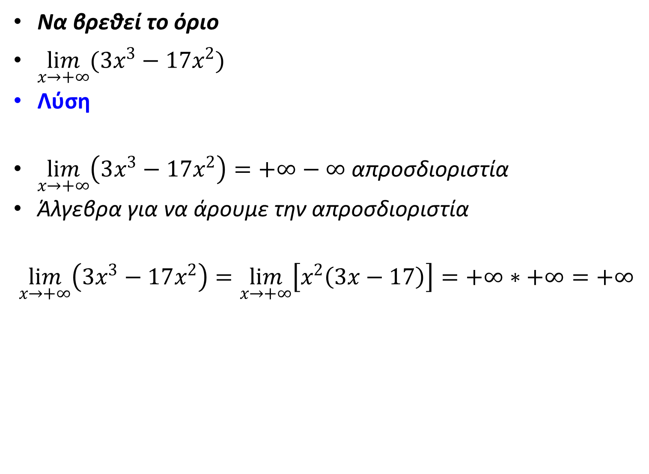
Να βρεθεί το όριο
$\lim_{x→+∞}{(3x^{3}−17x^{2})}$
Λύση
$\lim_{x→+∞}\left(3x^{3}−17x^{2}\right)=+∞−∞$ απροσδιοριστία
Άλγεβρα για να άρουμε την απροσδιοριστία
$\lim_{x→+∞}\left(3x^{3}−17x^{2}\right)=\lim_{x→+∞}\left[x^{2}\left(3x−17\right)\right]=+∞∗+∞=+∞$

Slide 48

Να βρεθεί το όριο
$\lim_{x→−∞}{\sqrt[3]{\frac{x^{2}+3}{8x^{2}−1}}}$

Slide 49
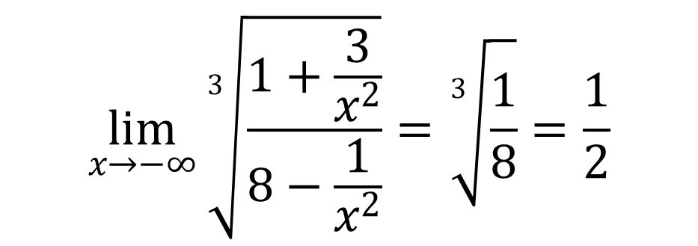
$\lim_{x→−∞}{\sqrt[3]{\frac{x^{2}+3}{8x^{2}−1}}}=\lim_{x→−∞}{\sqrt[3]{\frac{{(x}^{2}+3)∗\frac{1}{x^{2}}}{(8x^{2}−1)∗\frac{1}{x^{2}}}}=}\lim_{x→−∞}{\sqrt[3]{\frac{\frac{x^{2}}{x^{2}}+\frac{3}{x^{2}}}{\frac{8x^{2}}{x^{2}}−\frac{1}{x^{2}}}}=}$
$$\lim_{x→−∞}{\sqrt[3]{\frac{1+\frac{3}{x^{2}}}{8−\frac{1}{x^{2}}}}=\sqrt[3]{\frac{1}{8}}}=\frac{1}{2}$$

Slide 50

Να βρεθεί το όριο
$\lim_{x→−∞}{\frac{x+2}{\sqrt{9x^{2}+1}}}$

Slide 51
Λύση
$$\lim_{x→−∞}{\frac{x+2}{\sqrt{9x^{2}+1}}=\lim_{x→−∞}{\frac{x(1+\frac{2}{x})}{\sqrt{x^{2}(9+\frac{1}{x^{2}})}}}}$$
$$=\lim_{x→−∞}{\frac{x(1+\frac{2}{x})}{\left|x\right|\sqrt{(9+\frac{1}{x^{2}})}}}=\lim_{x→−∞}{\frac{x(1+\frac{2}{x})}{−x\sqrt{(9+\frac{1}{x^{2}})}}}$$
$$=\lim_{x→−∞}{−\frac{(1+\frac{2}{x})}{\sqrt{(9+\frac{1}{x^{2}})}}}=−\frac{1}{\sqrt{9}}=−\frac{1}{3}$$

Slide 52
Να βρεθεί το όριο
$$\lim_{x→+∞}({x^{3}−x^{8}})$$

Slide 53
Να βρεθεί το όριο
$$\lim_{x→+∞}({x^{3}−x^{8}})$$
$$\lim_{x→+∞}x^{3}\left(1−x^{5}\right)=+∞∗\left(1−∞\right)$$
$$=+∞∗−∞=−∞$$

